Slide 1


DEPARTAMENTO DE SEGURIDAD Y DEFENSA
CARRERA LICENCIATURA EN CIENCIAS NAVALES
TEMA
AUTOR
BYRONE GABRIEL SANTIAGO NAREA
DIRECTOR
TNFG-SU DAVID ALEJANDRO PLAZAS JARRÍN
SALINAS, DICIEMBRE 2013
SISTEMA DE PROPULSIÓN Y LA NAVEGACIÓN A VELA EN LA RUTA EL HAVRE-LISBOA DURANTE EL CRUCERO INTERNACIONAL 2012; PROPUESTA DE OPTIMIZACIÓN DEL CONSUMO DE COMBUSTIBLE.

Slide 2




AGENDA
INTRODUCCIÓN
JUSTIFICACIÓN
DELIMITACIÓN DEL PROBLEMA
OBJETIVOS
Objetivo General
Objetivos Específicos
CAPÍTULO I
Fundamentación Teórica
CAPÍTULO II
Diagnóstico del Problema
CAPÍTULO III
Propuesta
CONCLUSIONES Y RECOMENDACIONES

Slide 3

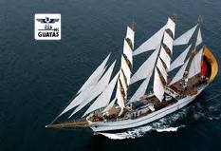
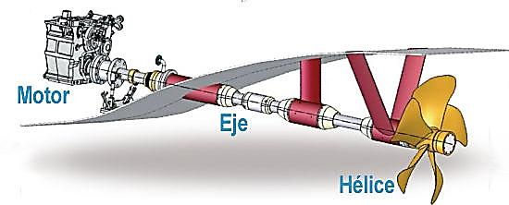

INTRODUCCIÓN
ATRÁS
SIGUIENTE

Slide 4
JUSTIFICACIÓN DEL PROBLEMA
REDUCCIÓN DEL USO DE LA MÁQUINA PRINCIPAL
ADECUADO USO DEL VELAMEN
CONOCIMIENTO DEL PERSONAL
OPTIMIZACIÓN DEL CONSUMO DE COMBUSTIBLE
ATRÁS
SIGUIENTE

Slide 5

DELIMITACIÓN DEL PROBLEMA
DELIMITACIÓN:
  Delimitación Espacial: Buque Escuela Guayas
  Delimitación Temporal: 18 al 27 de Septiembre del 2012
  FORMULACIÓN DEL PROBLEMA
  ¿Por qué el empleo de la navegación a vela, en la ruta EL HAVRE-LISBOA podría disminuir el consumo de combustible del sistema de propulsión principal?
ATRÁS
SIGUIENTE

Slide 6
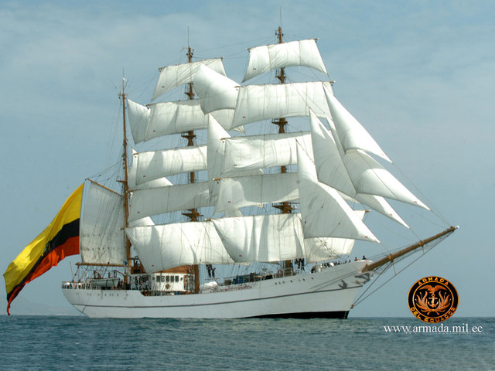
OBJETIVOS
Objetivo General
"Desarrollar una propuesta para la navegación a vela, que permita la optimización del consumo de combustible en el sistema de propulsión principal del Buque Escuela Guayas. "
ATRÁS
SIGUIENTE

Slide 7
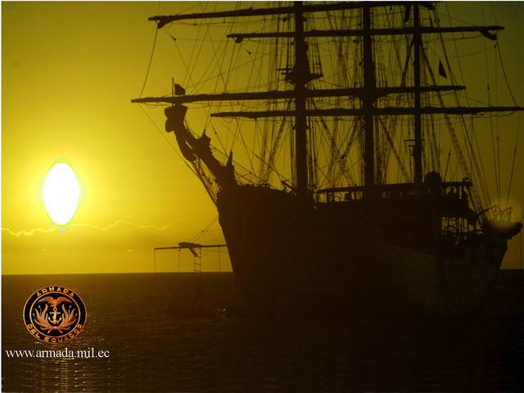
OBJETIVOS
Objetivos Específicos
Demostrar que se puede realizar una navegación a vela, teniendo conocimiento de los cambios climáticos que pueden presentarse en la ruta El Havre –Lisboa, durante el periodo de tiempo en el que se ejecuta la navegación.
Recomendar la ejecución de una nueva ruta durante la navegación para disminuir el consumo de combustible.
Identificar el aparejo necesario para ejecutar las maniobras que nos ayuden a reducir el uso de la propulsión principal.
ATRÁS
SIGUIENTE

Slide 8
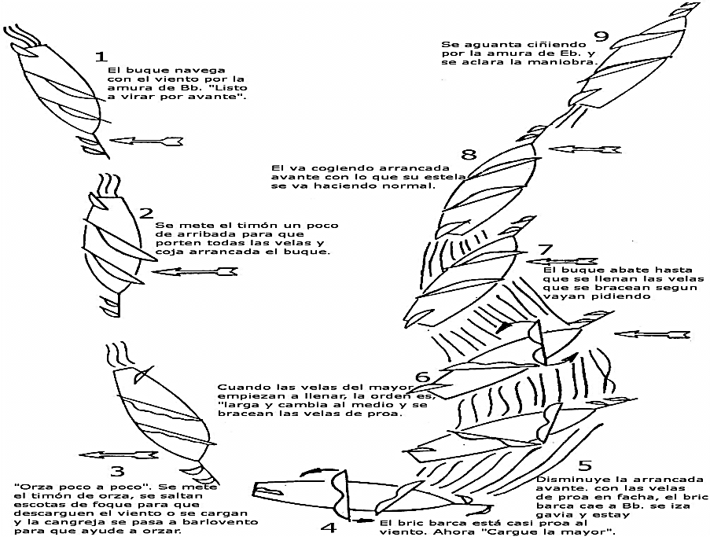
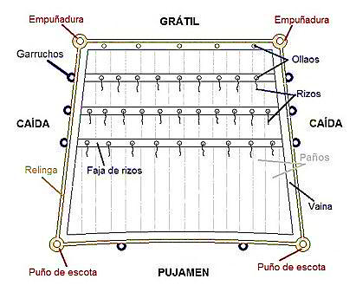
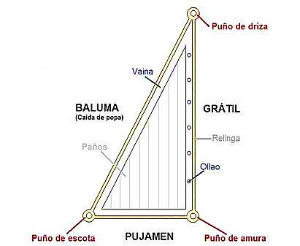
FUNDAMENTACIÓN TEÓRICA
CAPÍTULO I
Maniobras a Vela
VELAMEN DEL BESGUA
Velas Cuadras
Velas Cuchillas
ATRÁS
SIGUIENTE

Slide 9
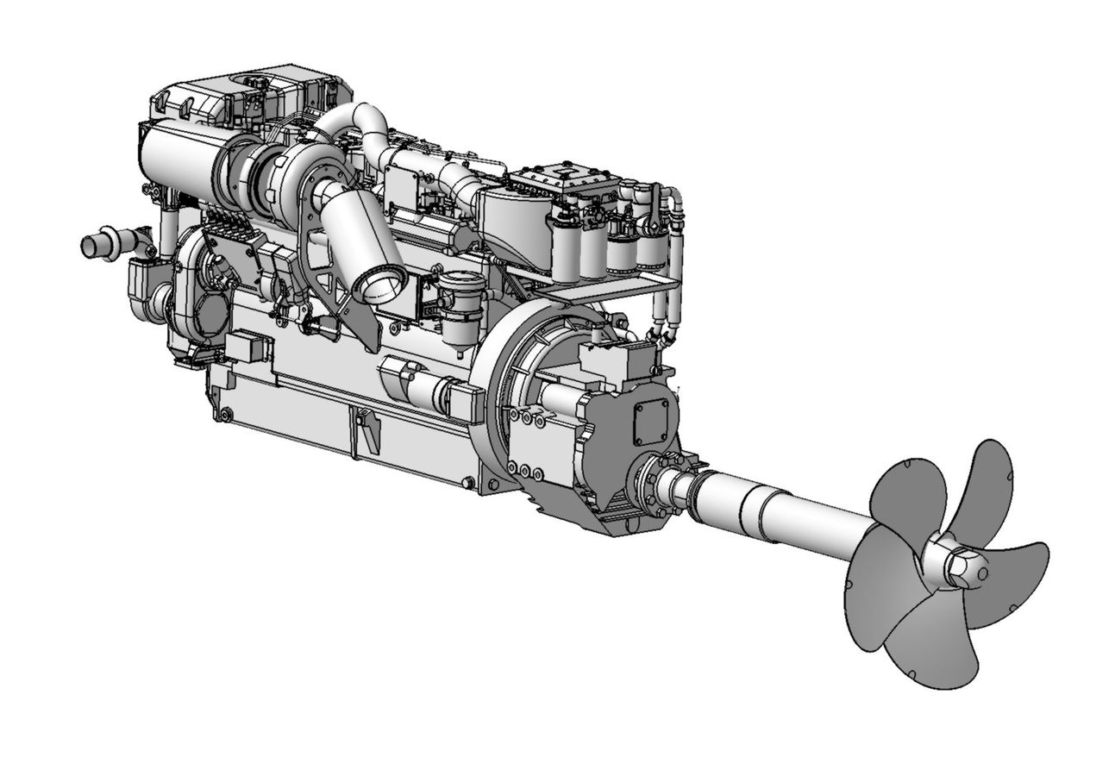
FUNDAMENTACIÓN TEÓRICA
CAPÍTULO I
PROPULSIÓN PRINCIPAL
Máquina Principal
Reversible
Hélice
Máquina principal
Hélice
Reversible
ATRÁS
SIGUIENTE

Slide 10
FUNDAMENTACIÓN TEÓRICA
CAPÍTULO I
Parámetros de la Máquina Principal
PARÁMETROS
VELOCIDAD | DESPACIO | POCA | MEDIA | TODA
RPM | 800 | 1200 | 1500 | 1750
CONSUMO DE COMBUSTIBLE (GLNS/HORA) | 7 | 12 | 20 | 30
VELOCIDAD DE LA UNIDAD (NUDOS) | 3-4 | 6-7 | 8-9 | 10-11
TIEMPO EN QUE SE PARA LA UNIDAD (MINUTOS) | 9.5 | 10.02 | 10.52 | 14.41
DISTANCIA RECORRIDA HASTA QUE SE PARA LA UNIDAD (MILLAS NÁUTICAS) | 0.35 | 0.43 | 0.5 | 0.95
ATRÁS
SIGUIENTE

Slide 11

DIAGNÓSTICO DEL PROBLEMA
CAPÍTULO
Modalidad de la Investigación
Descriptiva
Enfoque de la Investigación
Cuantitativo
Diseño de la Investigación
Población y Muestra
Técnicas de Análisis
Análisis de Datos
II
ATRÁS
SIGUIENTE
11

Slide 12
ANÁLISIS DE DATOS
CAPÍTULO
Datos de días de Navegación
DÍA: Miércoles, 19 de Septiembre DEL 2012
HORA | POSICIÓN |  | MODO NAVEGACIÓN |  | VELOCIDAD | DISTANCIA | VIENTO
 | LATITUD | LONGITUD | RPM | APAREJO | (NDS) | RECORRIDA (MN) | DIRECCIÓN | FUERZA (NDS)
0000-0600 | 50°8,7´ N | 01°46,1´ W | 1500 | AFERRADO | 7,3-7,6 | 42 | 328°-331° | 18-30
0700-1200 | 49°57,3´ N | 03°2,1´ W | 1500 | AFERRADO | 6,9-8,3 | 50 | 320°-315° | 15-12
1300-1700 | 49°44,8´ N | 04°1.3´ W | 1500 | AFERRADO | 6,4-7,9 | 38 | 310°-314° | 13-15
1700-0000 | 49°27´ N | 04°5´ W | APAGADO | 23/23/21 | 1,5-2,1 | 15 | 305°-300° | 13-14
II
ATRÁS
SIGUIENTE
12

Slide 13
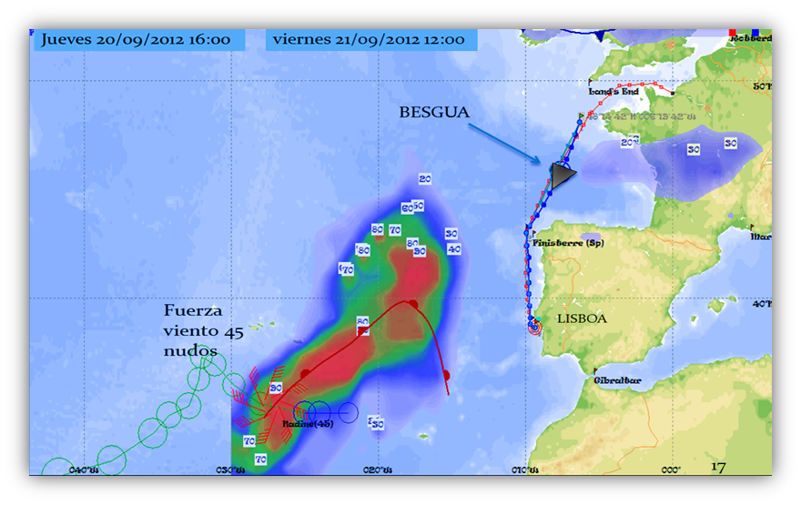
ANÁLISIS DE DATOS
CAPÍTULO
Datos de días de Navegación
II
ATRÁS
SIGUIENTE
13

Slide 14
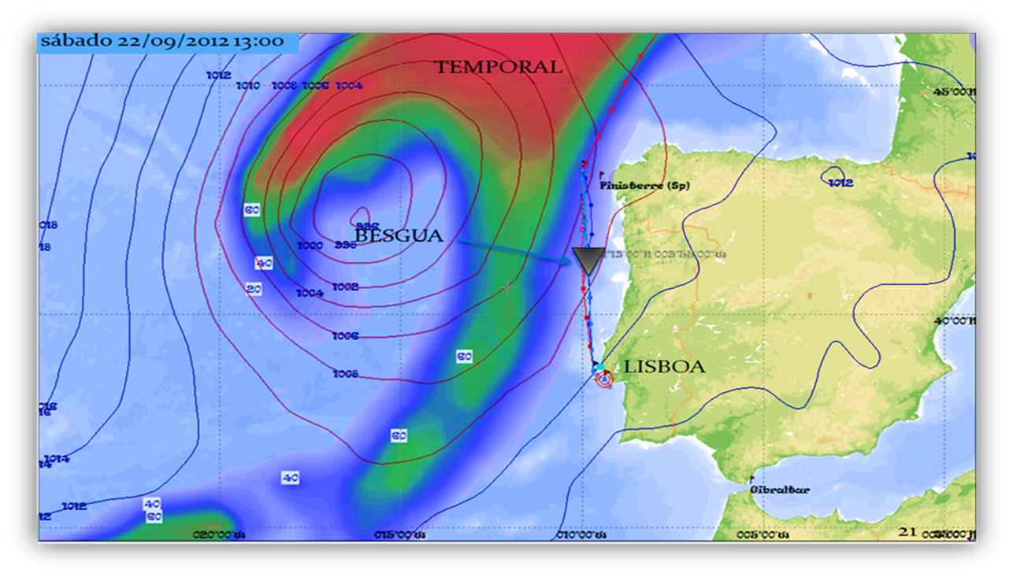
ANÁLISIS DE DATOS
CAPÍTULO
Datos de días de Navegación
RV 040°
45 Nds
II
ATRÁS
SIGUIENTE
14

Slide 15
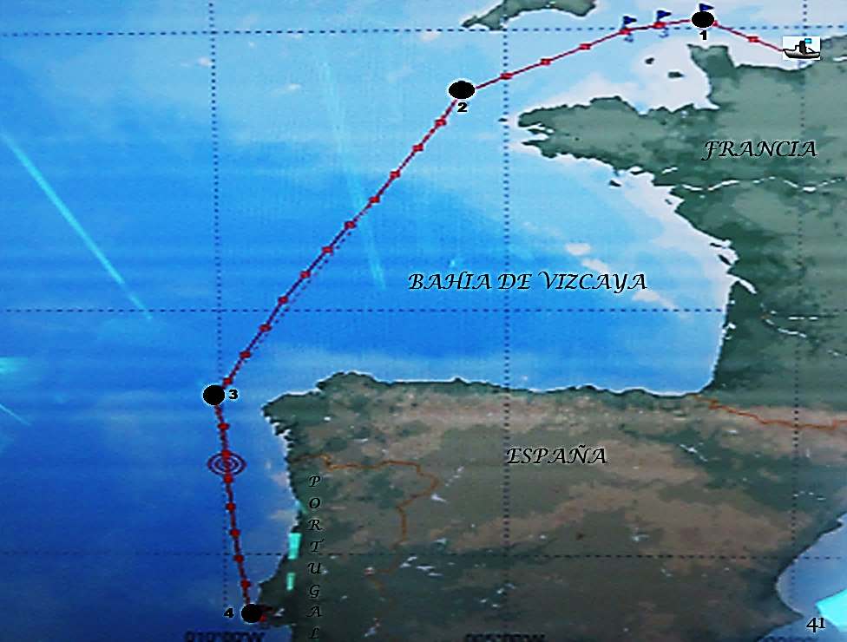
PROPUESTA
CAPÍTULO
RUTA RECOMENDADA
III
ATRÁS
SIGUIENTE
15

Slide 16
Líneas de tráfico marítimo
Dirección recomendada para el tráfico
Dirección obligatoria para el tráfico
Línea de separación de tráfico
Zona de separación para el tráfico
Límite de la ruta de tráfico

Slide 17
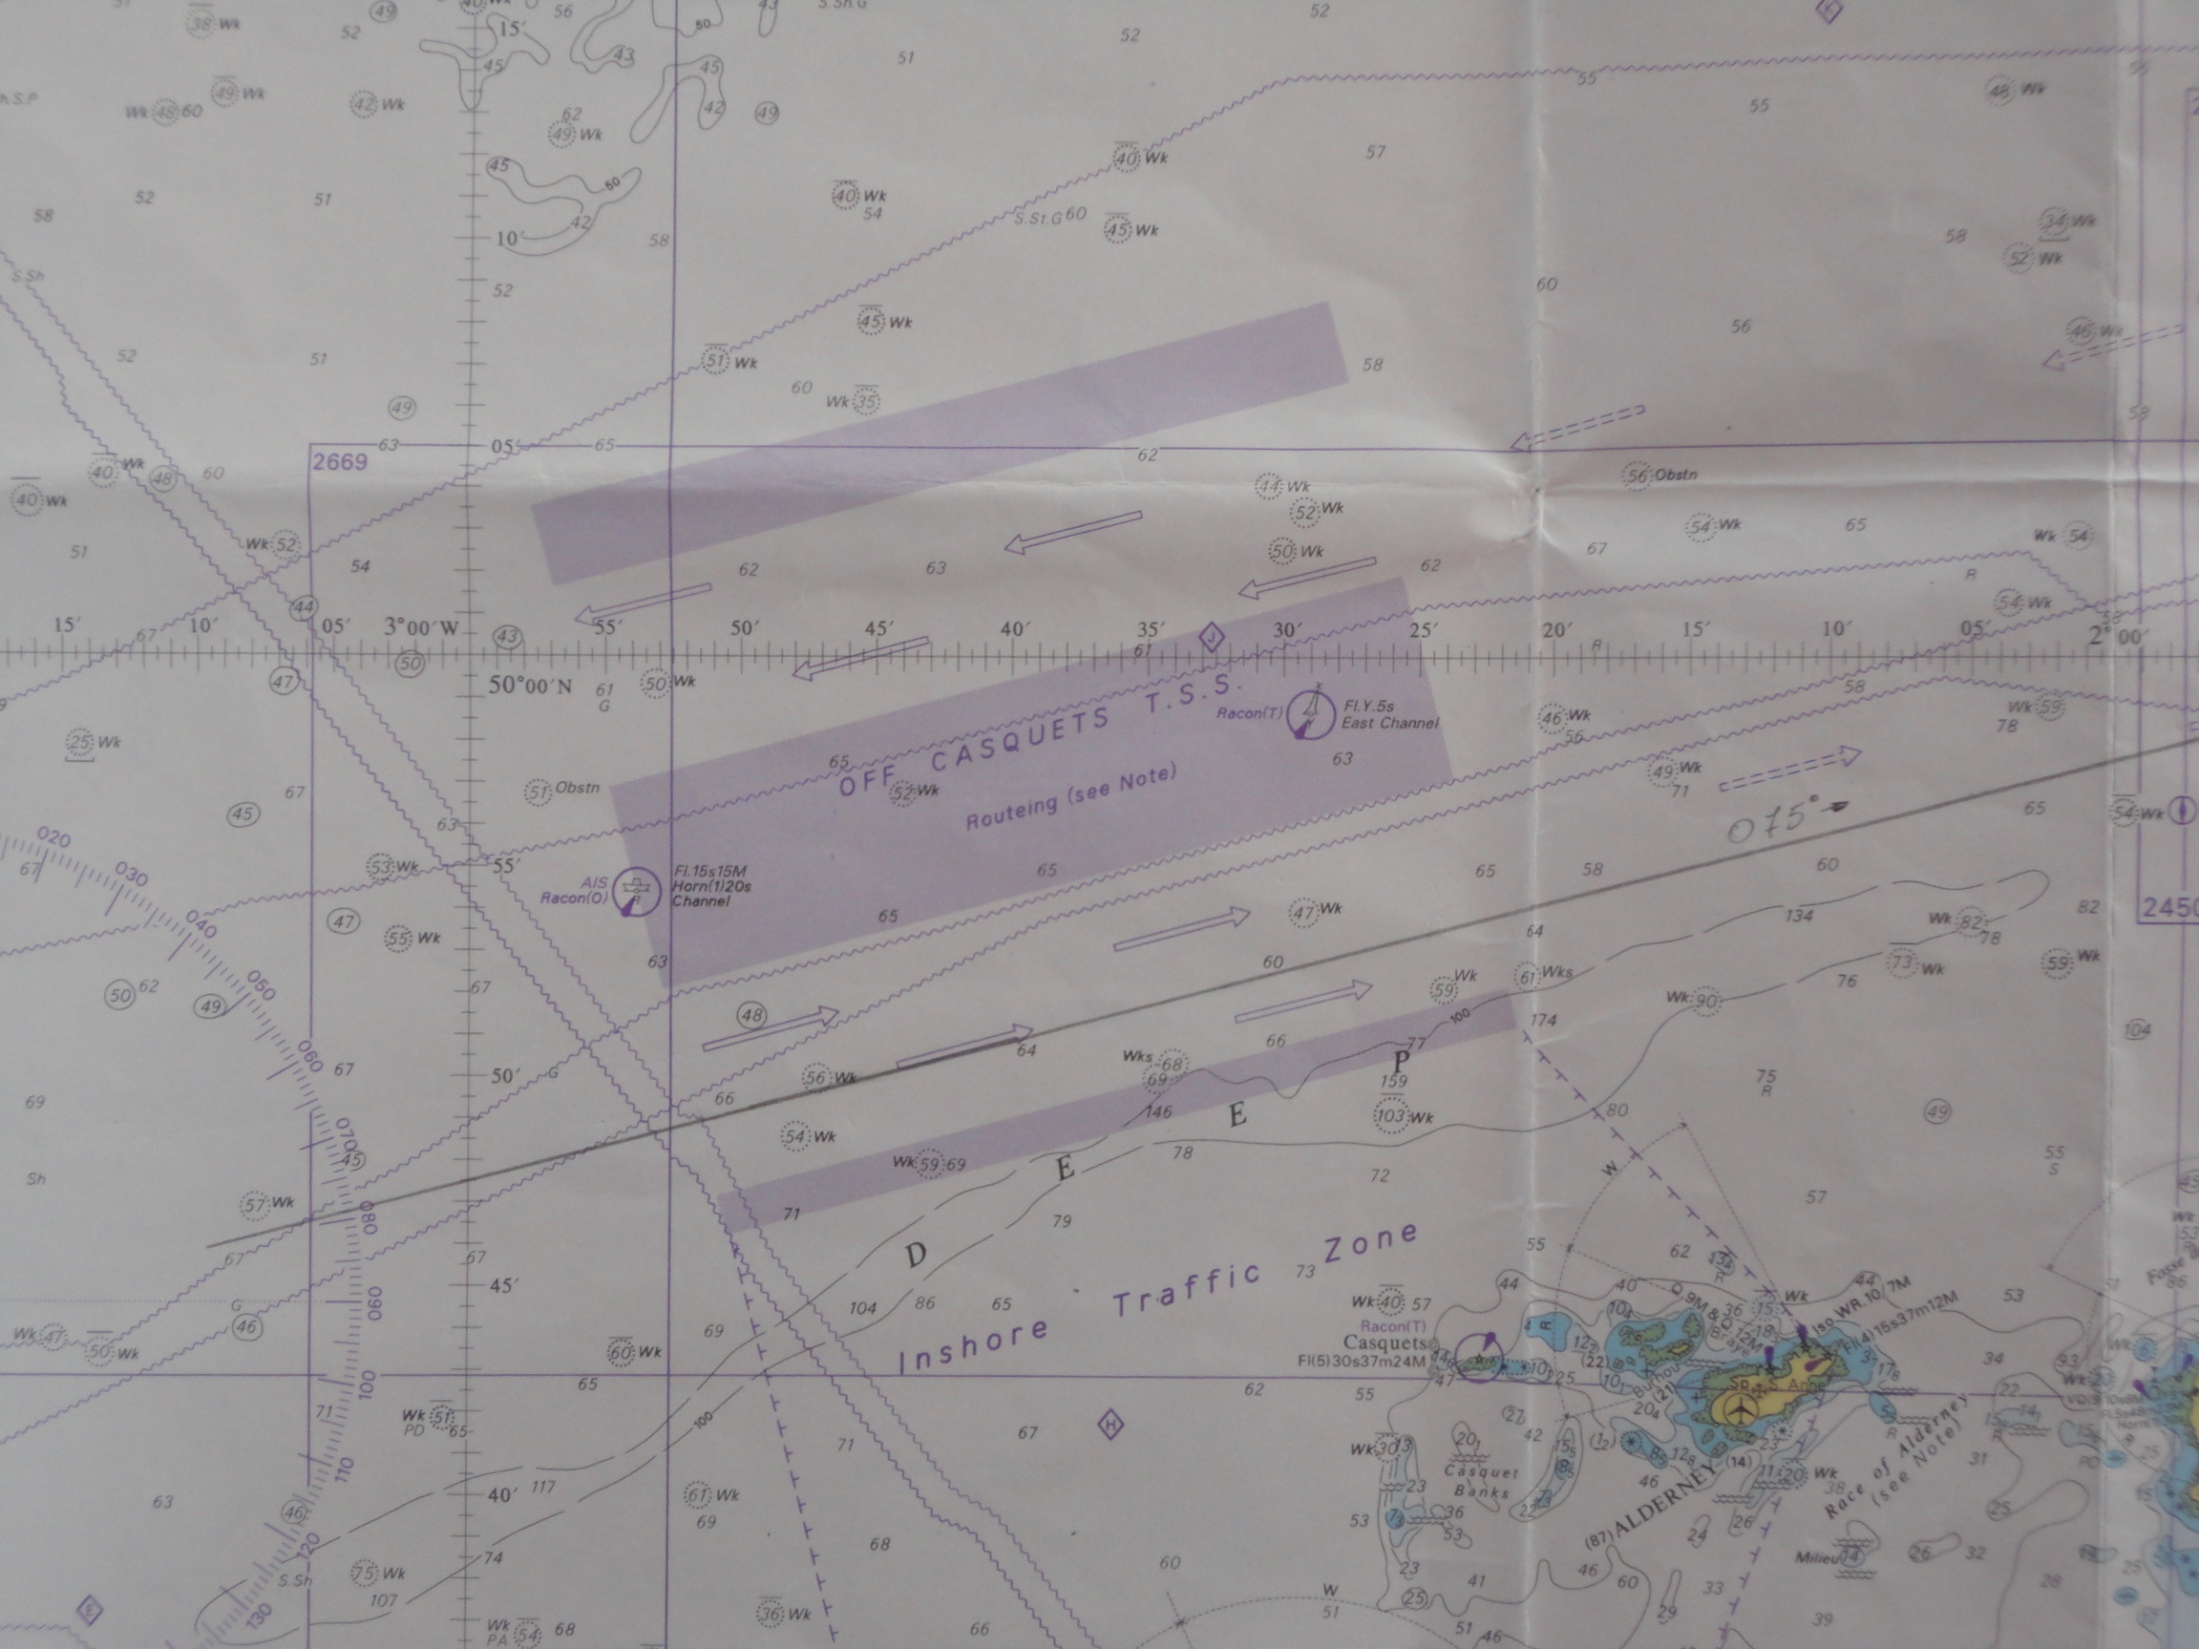
Rv 258°
T ( - )
O ( - - - )

Slide 18
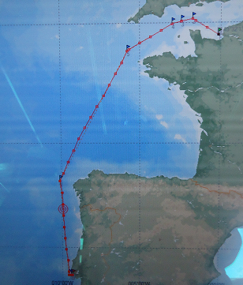
Líneas de tráfico marítimo:
Casquets
FRANCIA
Finesterre
DISTANCIA (MN) | TIEMPO (HORAS) | GALONES DE COMBUSTIBLE | PORCENTAJE DE CONSUMO (35500GLNS/100%)
1051 | 159 | 3730 | 10,5%
BAHIA DE VIZCAYA
ESPAÑA
PORTUGAL

Slide 19
PROPUESTA
Ruta Recomendada
ATRÁS
SIGUIENTE
19

Slide 20
PROPUESTA
CAPÍTULO
Ruta Recomendada
WAYPOINT | POSICIÓN
 | LATITUD | LONGITUD
1 | 49°36,5’ N | 02°46,7’ W
2 | 49° 02,7’ N | 03°55.2’ W
3 | 48°03,2’ N | 06° 24,4’ W
4 | 47° 44,5’ N | 04°48,5’ W
5 | 46° 34,4’ N | 02°33,9’ W
6 | 43°22,5´ N | 10° 2,1’ W
7 | 38°30,7’ N | 09°21,6’ W
III
ATRÁS
SIGUIENTE
20

Slide 21
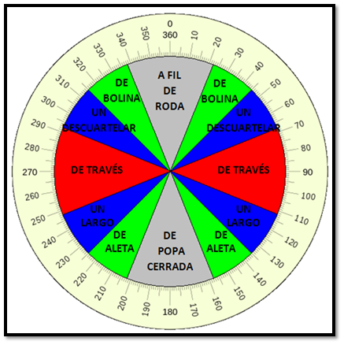
SELECCIÓN DEL APAREJO
CAPÍTULO
ROSA DE LOS VIENTOS | DIRECCIÓN DEL VIENTO | BRAZAS | APAREJO
DE BOLINA | 007°-053° |  | VELAS CUCHILLAS
 | 305°-353°
UN DESCUARTELAR | 053°-074° |  | SE UTILIZAN LOS FOQUES, STAYS Y CANGREJA
 | 287°-305°
DE TRAVÉS | 074°-101° | EN CAJA ES DECIR, TODO LO QUE GIRA LAS VERGAS | SE UTILIZAN VELAS CUCHILLAS Y VELAS CUADRAS, EN CAJA
 | 261°-287°
UN LARGO | 101°-129° | 22.5 GRADOS SE GIRAN LAS VERGAS | SE UTILIZAN FOQUES, CUADRAS CANGREJA Y STAYS
 | 230°-261°
POR ALETA | 129°-150° | HACIENDO GIRAR LAS VERGAS A ¼, ES DECIR A 11.25 GRADOS | TODO EL APAREJO
 | 210°-230°
POR POPA | 150°-168° | EN CRUZ, ES DECIR NO SE GIRAN LAS VERGAS | VELAS CUCHILLAS Y VELAS CUADRAS
 | 191°-210°
III
ATRÁS
SIGUIENTE
21

Slide 22


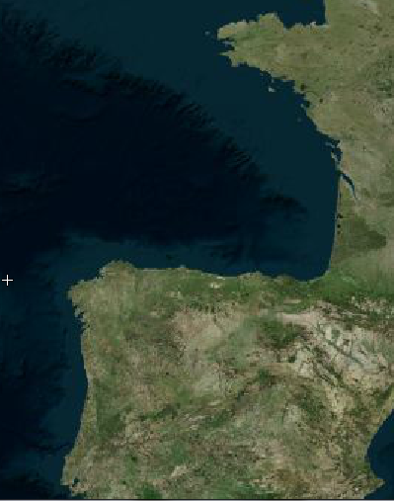





Rv 258°
Rv 302°
Rv 255°
FRANCIA
Rv 135°
WAYPOINT 1-3
NAVEGACIÓN |  | DISTANCIA (MN) | VELOCIDAD (NDS) | TIEMPO (HORAS) | CONSUMO (GLNS)
MAQ. PRINC. | APAREJO
1800 rpm | Aferrado | 226 | 10-9 | 26 | 780
Rv 110°
BAHIA DE VIZCAYA
Rv 245°
F. viento: 31-26 Kn
D. viento: 220°-205°
ESPAÑA
Rv 180°
PORTUGAL

Slide 23
Rv 258°
Rv 302°
Rv 255°
FRANCIA
F. viento: 24-26 Kn
Rv 135°
D. viento: 203°-185°
Rv 110°
BAHIA DE VIZCAYA
Rv 245°
WAYPOINT 3-5
VIENTO |  | DISTANCIA (MN) | APAREJO | VELOCIDAD (NDS)
FUERZA (NDS) | DIRECCIÓN
24-26 | 203°-185° | 198 | VELAS CUCHILLAS Y VELAS CUADRAS, EN CAJA | 4-3,6
ESPAÑA
Rv 180°
PORTUGAL

Slide 24
Rv 258°
Rv 302°
Rv 255°
FRANCIA
Rv 135°
Rv 110°
F. viento: 41-36 Kn
D. viento: 238°-225°
BAHIA DE VIZCAYA
Rv 245°
WAYPOINT 3-5
VIENTO |  | DISTANCIA (MN) | APAREJO | VELOCIDAD (NDS)
FUERZA (NDS) | DIRECCIÓN
41-36 | 238°-225° | 412 | VELAS CUCHILLAS Y VELAS CUADRAS, EN CRUZ | 8-6,8
ESPAÑA
Rv 180°
PORTUGAL

Slide 25
Rv 258°
Rv 302°
Rv 255°
FRANCIA
Rv 135°
Rv 110°
BAHIA DE VIZCAYA
Rv 245°
WAYPOINT 6-7
VIENTO |  | DISTANCIA (MN) | APAREJO | VELOCIDAD (NDS)
FUERZA (NDS) | DIRECCIÓN
31-26 | 220°-205° | 284 | LAS VERGAS A ¼, TODO EL APAREJO | 6-4,4
F. viento: 31-26 Kn
D. viento: 220°-205°
ESPAÑA
Rv 180°
PORTUGAL

Slide 26


RESULTADOS ESPERADOS
CAPÍTULO
RUTA REALIZADA
DISTANCIA (MN) | TIEMPO (HORAS) | GALONES DE COMBUSTIBLE | PORCENTAJE DE CONSUMO (35500GLNS/100%)
1051 | 159 | 3730 | 10,5%
RUTA RECOMENDADA
DISTANCIA (MN) | TIEMPO (HORAS) | GALONES DE COMBUSTIBLE | PORCENTAJE DE CONSUMO (35500GLNS/100%)
1120 | 187 | 780 | 2,2%
III
AHORRO DE 2950 GALONES
ATRÁS
SIGUIENTE
26

Slide 27

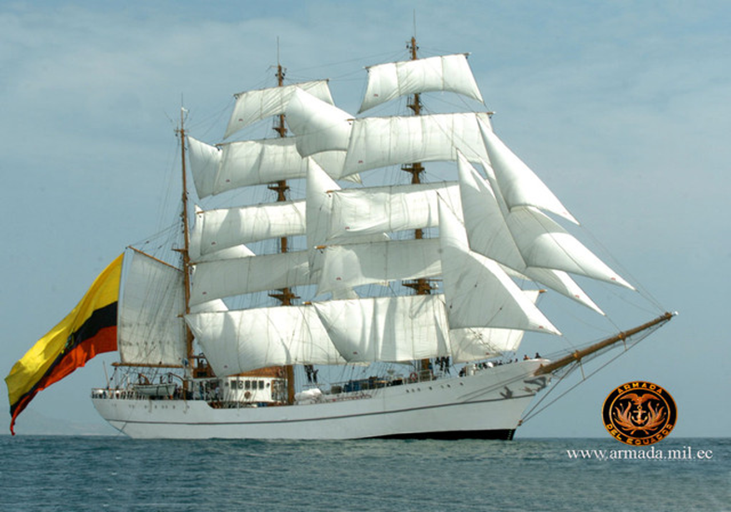
CONCLUSIONES
Considerando las posibles ventajas al realizar una navegación a vela, teniendo conocimiento de los factores climáticos que existe durante este periodo de tiempo en el año. Con apoyo del velamen se observa un ahorro de combustible, comparando los datos de la navegación realizada en el crucero internacional 2012.
Al realizar el track recomendado podemos ejecutar una navegación a vela prolongada consiguiendo cumplir el objetivo principal, alcanzando un ahorro energético al disminuir el consumo de combustible en la máquina principal.
ATRÁS
SIGUIENTE

Slide 28
RECOMENDACIONES
RECOMENDACIONES
Considerar que el motor y la hélice representan más del 70% del consumo total de energía del buque y cual­quier estudio de ahorro energético debe partir de este análisis.
Considerar los factores climáticos que existen en este periodo del año en la ruta El Havre –Lisboa para realizar una navegación a vela con una aproximación hacia la Bahía de Vizcaya aprovechando las condiciones del viento en beneficio del uso del velamen.
ATRÁS
SIGUIENTE

Slide 29
GRACIAS POR SU ATENCIÓN
´´EL ÉXITO NO ES FRUTO DE LAS CASUALIDADES ´´

